Slide 1
ВЕКТОРИ
У ПРОСТОРІ
Дії над векторами

Slide 2
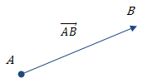
Поняття вектора
Вектор - це величина, яка характеризується числовим значенням і напрямком.
Вектор - напрямлений відрізок.
Під направленим відрізком розуміють впорядковану пару точок, перша з яких - точка A - називається його початком, а друга - B - його кінцем.

Slide 3
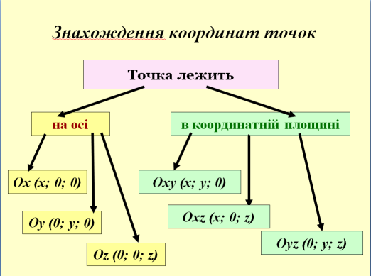
Координати вектора
Координати вектора дорівнюють різниці координат його кінця та початку
Координати вектора, для якого початком є початок координат дорівнюють координатам його кінця

Slide 4
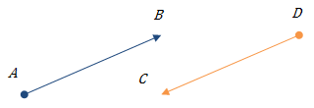
Напрямленість векторів
Вектори і
називають протилежно напрямленими, якщо протилежно напрямлені півпрямі AB і CD .
Вектори і
називають
співнапрямленими,
якщо співнапрямлені півпрямі AB і CD.

Slide 6
Абсолютна величина вектора
Абсолютна величина вектора
( модуль вектора, довжина вектора) дорівнює кореню квадратному із
суми квадратів його координат

Slide 7
Рівні вектори
Рівні вектори – це вектори, що мають рівні абсолютні величини та однаковий напрям.
Рівні вектори – це вектори, що мають рівні
координати.

Slide 8
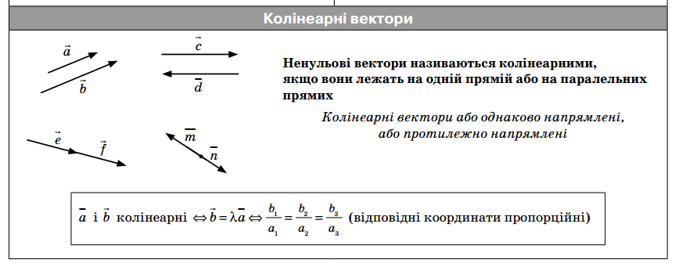

Slide 9
Компланарні вектори
Компланарні
вектори -
це вектори, що лежать
у одній площині, або
паралельні одній площині

Slide 10
Дії
над
векторами
Notes:
10

Slide 11
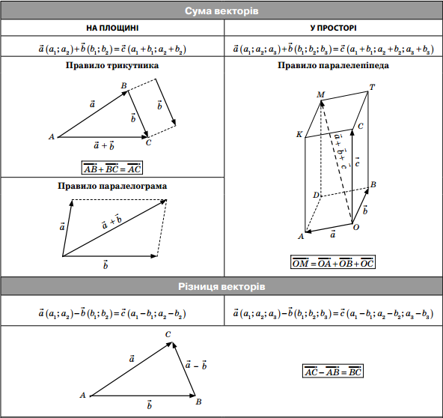

Slide 12
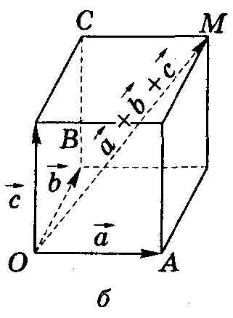
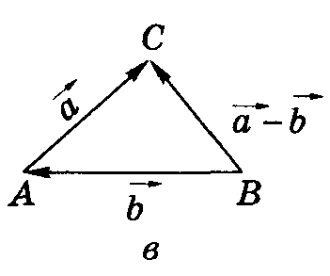
Сума векторів (рис. б)
(а_{x}; а_{y}; а_{z}) + (b_{x}; b_{y}; b_{z}) = (а_{x} + b_{x}; а_{y} + b_{y}; а_{z} + b_{z}).
ОА +ОВ + ОС = ОМ
Різниця векторів (рис. в)
(а_{x}; а_{y}; а_{z}) – (b_{x}; b_{y}; b_{z}) = (а_{x} – b_{x};
а_{y} – b_{y}; а_{z} – b_{z}).
АС –АВ = ВС
Добуток вектора на число
λ· (а_{x}; а_{y}; а_{z}) = (λа_{x}; λа_{y}; λа_{z})
Колінеарні вектори
і колінеарні, якщо
= λ·

Slide 13
Приклади розв’язування вправ
Приклад . Існують точки А(2; 0; 1), В(3; 5; 0), С(-1; 2; 3). Знайти координати вектора
Розв’язання.
Знайдемо координати векторів:
Скориставшись правилами виконання дій над векторами, заданими координатами, маємо:

Slide 14
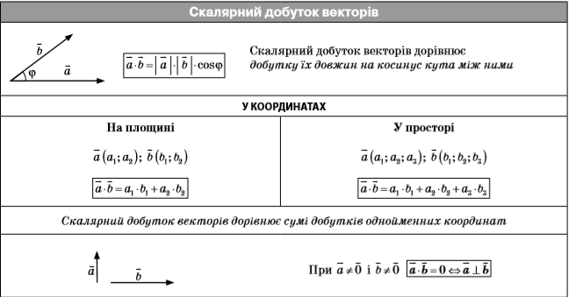

Slide 15
Задача 1. Дано (-1; 2; -3), (2; -1; 3). Знайдіть координати векторів

Slide 16
Задача2.Знайдіть , якщо
Чи колінеарні вектори (-18; -12; 15) і (12; 8; - 10) ?
Чи колінеарні вектори (6; 4; -5) і (12; 8; - 10) ?

Slide 17
Задача 3. Чи колінеарні вектори і , якщо А(3; -2; 5), B(-1; 4; -7), C(1; 3; D(-3; 9; 18)?
(х_{В} – х_{А}; у_{В} – у_{А}; z_{В} – z_{А})

Slide 18
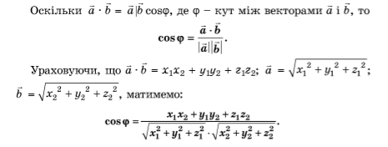
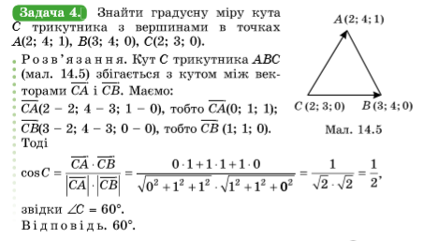

Slide 19
Домашнє завдання
Самостійна робота: “Дії над векторами.”

Slide 20
Дякую за увагу

